Slide 1
6 КЛАС
Поняття текстового документа,
його об'єктів
Виконала: Дихнич Світлана Борисівна
вчитель інформатики

Slide 2
ПРИГАДАЙ!
Що таке текстові повідомлення? У яких сферах діяльності людини вони використовуються?
2. Опишіть вікно програми PowerPoint.
3. Які елементи діалогових вікон ви знаєте? Поясніть їх призначення та використання.

Slide 3
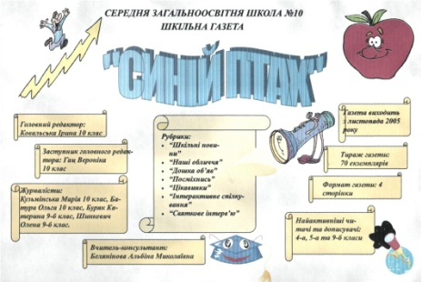
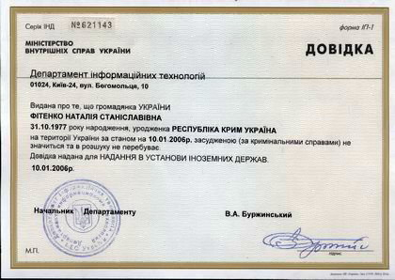
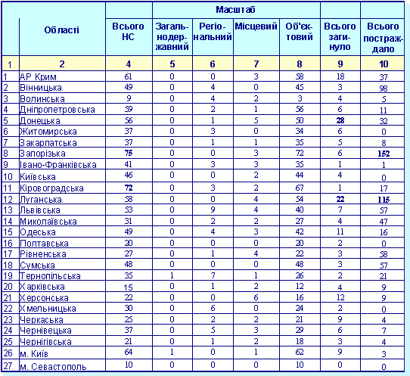
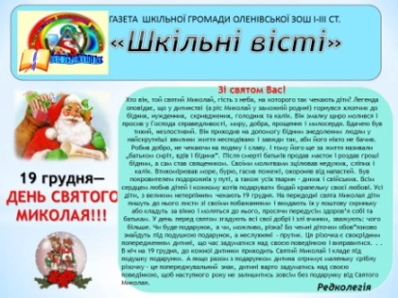
ТЕКСТОВИЙ ПРОЦЕСОР
Вивчаючи інформатику в 5-му класі, ви вже ознайомилися з роботою в графічному редакторі Paint і редакторі презентацій Microsoft Office PowerPoint 2007. Вони призначені для створення та опрацювання графічних зображень і комп'ютерних презентацій.
Крім цих видів даних, людина у своїй роботі дуже часто використовує текстові дані - пише листи, друкує листівки та газети, готує звіти та довідки тощо. Учні в школі також пишуть статті до шкільної газети, звіти про спостереження за природою, твори, готують повідомлення тощо.

Slide 4
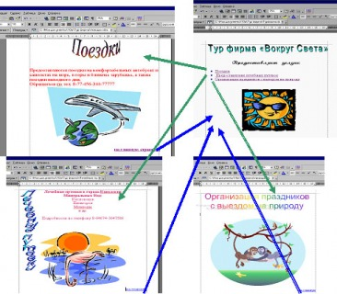
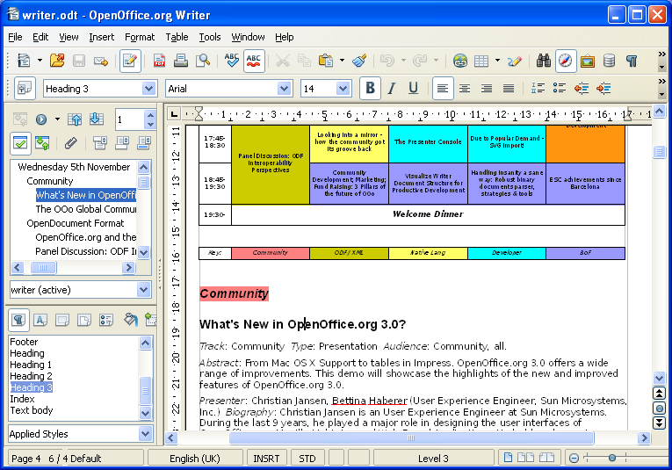
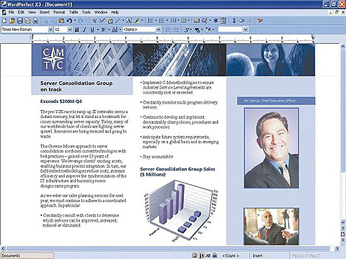
ТЕКСТОВИЙ ПРОЦЕСОР
Усі ці продукти діяльності людини узагальнено називають текстовими документами, оскільки основним об'єктом цих документів є текст, який складається із символів, слів, речень, абзаців. У текстовому документі також можуть бути вставлені й інші об'єкти - таблиці, діаграми, малюнки, схеми тощо.

Slide 5
ТЕКСТОВИЙ ПРОЦЕСОР
Текстовий процесор – це спеціальна програма, яка призначена для створення та опрацювання текстових документів.
У середовищі текстового процесора над текстовим документом і його об'єктами можна виконувати такі операції:
введення тексту;
редагування тексту;
форматування;
вставлення;
друкування;
робота з файлами;
та інше.

Slide 6
СЕРЕДОВИЩЕ MICROSOFT OFFICE WORD
Існує багато текстових процесорів. Одним з найпоширеніших з них є текстовий процесор Word (англ. word - слово). Ця програма, як і редактор презентацій PowerPoint, розроблена корпорацією Microsoft і входить до пакета програм Microsoft Office.

Slide 7
СЕРЕДОВИЩЕ MICROSOFT OFFICE WORD
Текстовий процесор Word використовує технологію WYSIWYG (англ. What You See Is What You Get - що бачиш, те й отримаєш), яка дає змогу відображати документ на екрані в такому самому вигляді, у якому він буде надрукований на папері.
Типи файлів, з якими працює Word
TXT
DOCX
PDF
RTF
DOC

Slide 8
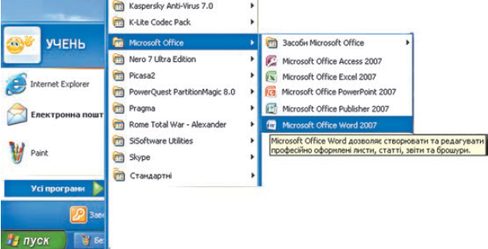
АЛГОРИТМ ЗАПУСКУ WORD
виконати Пуск → Усі програми → Microsoft Office → Microsoft Office Word 2007
двічі клацнути на ярлику програми на Робочому столі;
двічі клацнути на будь-якому файлі текстового документа Word.

Slide 9
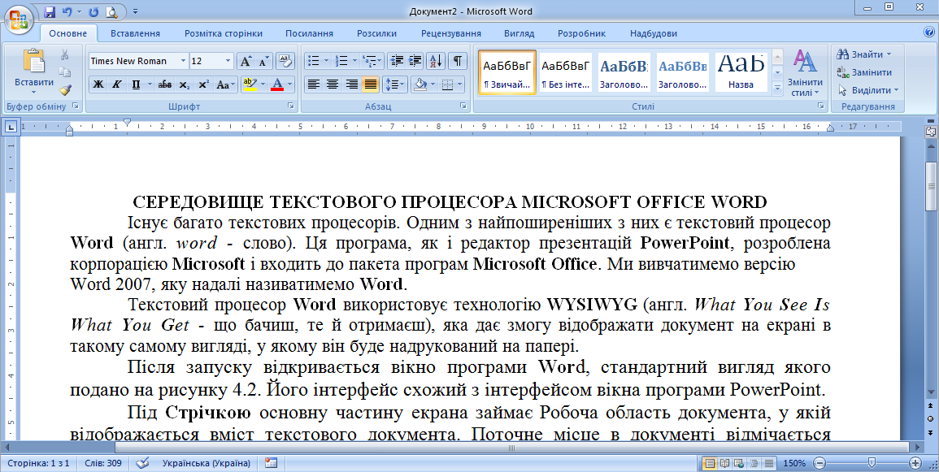
ВІКНО WORD
1
2
3
4
Працюючи з документом, користувач, зазвичай, бачить у вікні лише його частину, яку обмежено розмірами вікна. Щоб переглянути інші частини документа, потрібно «прокрутити» його у вікні вверх або вниз, управо або вліво, використовуючи елементи керування смуг прокручування (5).
Робоча область документа (8), у якій відображається вміст текстового документа.
Поточне місце в документі відмічається спеціальним знаком (наприклад, вертикальною рискою |) - текстовим курсором (6). Змінити положення курсора в тексті документа можна, вибравши потрібне місце в тексті або використавши клавіші керування курсором
9
6
5
8
7
1. | Кнопка Office
2. | Панель швидкого доступу
3. | Рядок заголовка
7. | Рядок стану
8. | Робоча область документа
9. | Лінійки
4. | Стрічка
5. | Смуга прокручування
6. | Курсор

Slide 10
ЛІНІЙКИ WORD
У верхній частині вікна програми може розташовуватися горизонтальна лінійка з маркерами, а в лівій - вертикальна лінійка, на якій розміщено шкалу в сантиметрах.
Маркери
Використовуючи маркери та позначки на цих лінійках, можна швидко змінювати значення деяких властивостей об'єктів текстового документа (розміри полів, відступи абзаців тощо).
М
а
р
к
е
р
и

Slide 11
РЯДОК СТАНУ WORD
У Рядку стану виводяться такі повідомлення: номер поточної сторінки документа та загальна кількість сторінок (1), кількість слів у тексті (2), стан режиму перевірки правопису (3), мова тексту, де стоїть курсор (4) тощо.
Індикатор номера поточної сторінки 2. Індикатор кількості слів у документі 3. Індикатор стану режиму перевірки правопису | 4. Індикатор мови тексту 5. Кнопки режимів перегляду документа 6. Повзунок і кнопки для встановлення масштабу відображення документа

Slide 12
РЕЖИМИ ПЕРЕГЛЯДУ ДОКУМЕНТА
Для зручності роботи з документом у правій частині Рядку стану можна встановити потрібний режим перегляду документа вибором відповідних кнопок.
Режими перегляду документа
Кнопка | Режим | Використання
 | Розмітка сторінок | Зручний під час створення, редагування та форматування документа
 | Режим читання | Зручний для читання документа з екрана
 | Веб-документ | Зручний для перегляду документа
 | Структура | Зручний для роботи над планом документа
 | Чернетка | Зручний під час уведення та редагування документа (без його форматування)

Slide 13
МАСШТАБ
Можна встановити потрібний масштаб відображення документа у вікні. Для цього слід у Рядку стану перемістити повзунок установлення масштабу у потрібне місце або збільшити чи зменшити масштаб вибором відповідних кнопок.
Повзунок
Зменшити
Збільшити

Slide 14
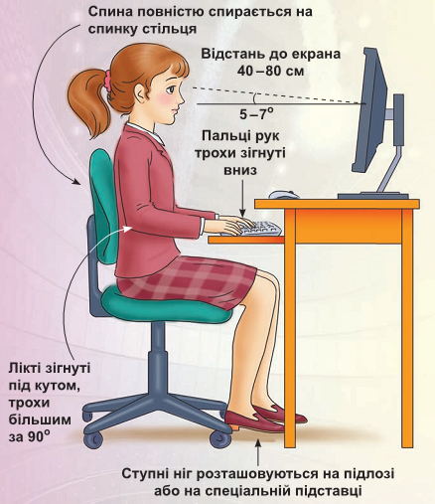
Працюємо за комп’ютером
Увага! Під час роботи з комп’ютером дотримуйтеся правил безпеки та санітарно-гігієнічних норм.

Slide 15
Працюємо за комп’ютером
Увага! Під час роботи з комп'ютером дотримуйтеся правил без­пеки та санітарно-гігієнічних норм
1. Запустіть текстовий процесор Word різними способами:
1) Виконайте Пуск → Усі програми → Microsoft Office → Microsoft Office Word 2007. Закрийте вікно програми кнопкою.
2) Двічі клацніть на ярлику програми на Робочому столі. Закрийте вікно програми.
3) Двічі клацніть на текстовому файлі вправа 4.1.docx, який міститься в папці Розділ 4\Пункт 4.1.
2. Роздивіться вікно програми Word. Знайдіть елементи вікна, описані на рисунку 4.2.
3. Виберіть по черзі різні вкладки Стрічки. Ознайомтеся з переліком елементів керування на цих вкладках та їх призначенням,
використовуючи підказки, які з'являються після наведення
вказівника на елемент керування.

Slide 16
Працюємо за комп’ютером
Увага! Під час роботи з комп'ютером дотримуйтеся правил без­пеки та санітарно-гігієнічних норм
4. Перегляньте документ, використовуючи смуги прокручування. З'ясуйте, скільки сторінок у цьому документі.
5. Опрацюйте переміщення курсора по тексту, використовуючи клавіші, які наведено нижче:
Клавіша | Переміщення курсора | Клавіша | Переміщення курсора
↑ ↓ ← → | На один рядок вгору На один рядок вниз На одну позицію вліво На одну позицію вправо | Page Up Page Down End Home | На один екран вгору На один екран вниз У кінець рядка На початок рядка

Slide 17
Працюємо за комп’ютером
Увага! Під час роботи з комп'ютером дотримуйтеся правил без­пеки та санітарно-гігієнічних норм
6. Ознайомтеся з відомостями в Рядку стану. Який номер поточної сторінки? Скільки в тексті слів? Яку встановлено мову документа?
7. По черзі встановіть різні режими перегляду документа, вибираючи відповідні кнопки в Рядку стану. З'ясуйте, який з них найзручніший для перегляду документа.
8. Установіть різні масштаби відображення документа. З'ясуйте, який з них ви вважаєте найкращим для читання тексту.
9. Збережіть текстовий документ у вашій папці у файлі з тим самим іменем.
10. Збережіть текстовий документ у папці Мої документи у файлі з іменем вправа 4.1.10.dосх.
11. Закрийте вікно програми.

Slide 18
Підсумок уроку
Для чого призначені текстові процесори?
Які розширення імені текстових файлів ви знаєте?
Які операції над текстом можна виконувати в текстовому процесорі?
4. Для чого ви можете використовувати текстовий процесор у навчанні?
5. Які об'єкти текстового документа ви знаєте?
6. Що таке текстовий курсор? Для чого він призначений? Як його можна перемістити в тексті?
7. Яке призначення елементів маркерів вертикальної та горизонтальної лінійки?
8. Які повідомлення виводяться в Рядку стану текстового процесора Word?
9. Для чого призначені смуги прокручування?
10. Що сприяло розвитку технологій опрацювання тексту, та що, на вашу думку, розуміють під терміном «безпаперові технології»?

Slide 19
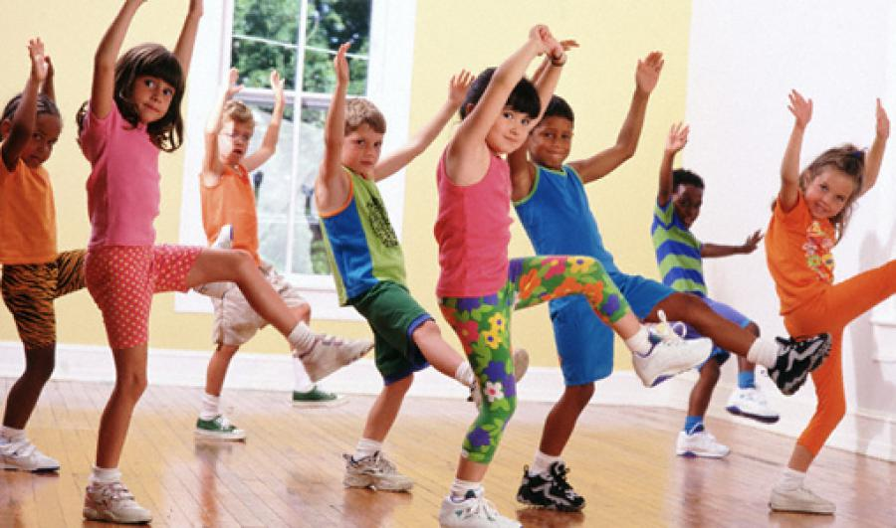
Фізкультхвилинка

Slide 20
Домашнє завдання
§ 4.1 (прочитати), вивчити основні елементи вікна, дати письмово відповіді на запитання 2 та 6
Дякую за увагу!

